Slide 1
BÈ XUÔI
SÔNG LA

Slide 2
Sông La
là một phụ lưu của sông Lam, dài 12,5 km chảy qua huyện Đức Thọ, tỉnh Hà Tĩnh.

Slide 3
Bè xuôi sông La
Bè ta xuôi sông La
Dẻ cau cùng táu mật
Muồng đen và trai đất
Lát chun rồi lát hoa.
Sông La ơi sông La
Trong veo như ánh mắt
Bờ tre xanh im mát
Mươn mướt đôi hàng mi.
Bè đi chiều thầm thì
Gỗ lượn đàn thong thả
Như bầy trâu lim dim
Đằm mình trong êm ả
Sóng long lanh vẩy cá
Chim hót trên bờ đê.
Ta nằm nghe, nằm nghe
Giữa bốn bề ngây ngất
Mùi vôi xây rất say
Mùi lán cưa ngọt mát
Trong đạn bom đổ nát
Bừng tươi nụ ngói hồng
Đồng vàng hoa lúa trổ
Khói nở xòa như bông.
Vũ Duy Thông

Slide 4








Luyện đọc từ
dẻ cau, táu mật
mươn mướt
muồng đen
lán cưa

Slide 5
Giải nghĩa từ
Sông La: con sông thuộc tỉnh Hà Tĩnh
Dẻ cau, táu mật, muồng đen, trai đất, lát chun, lát hoa: tên các loại gỗ quý.

Slide 6
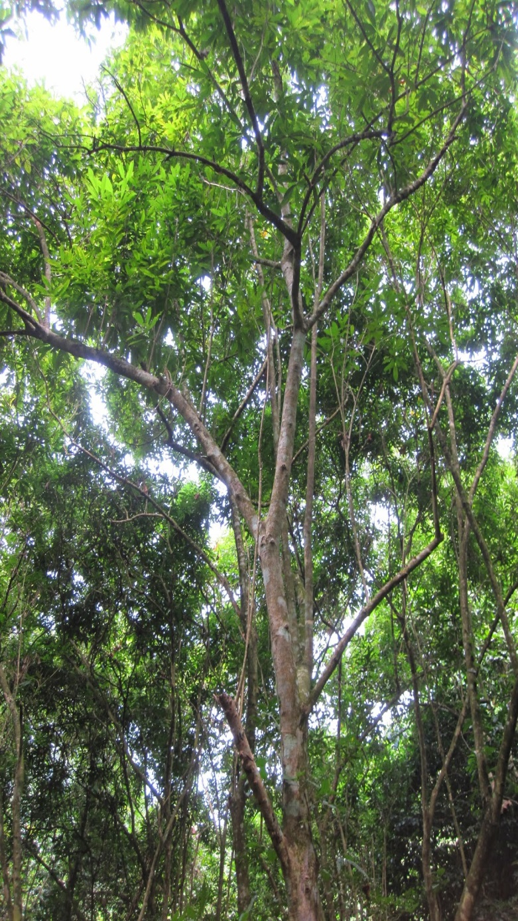

dẻ cau

Slide 7
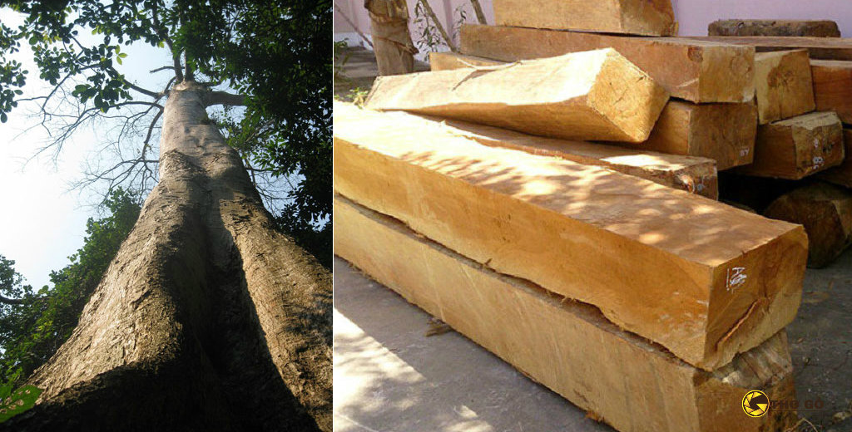
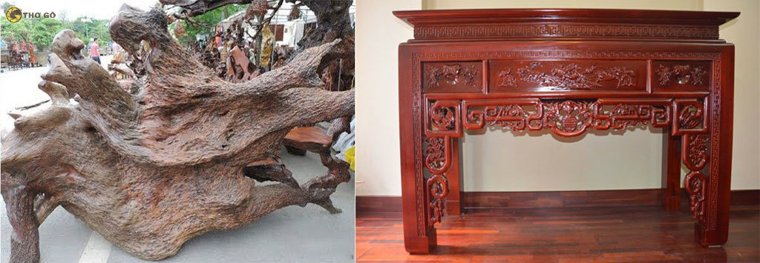
táu mật

Slide 8
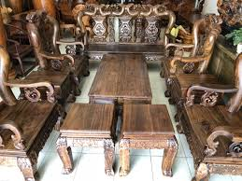
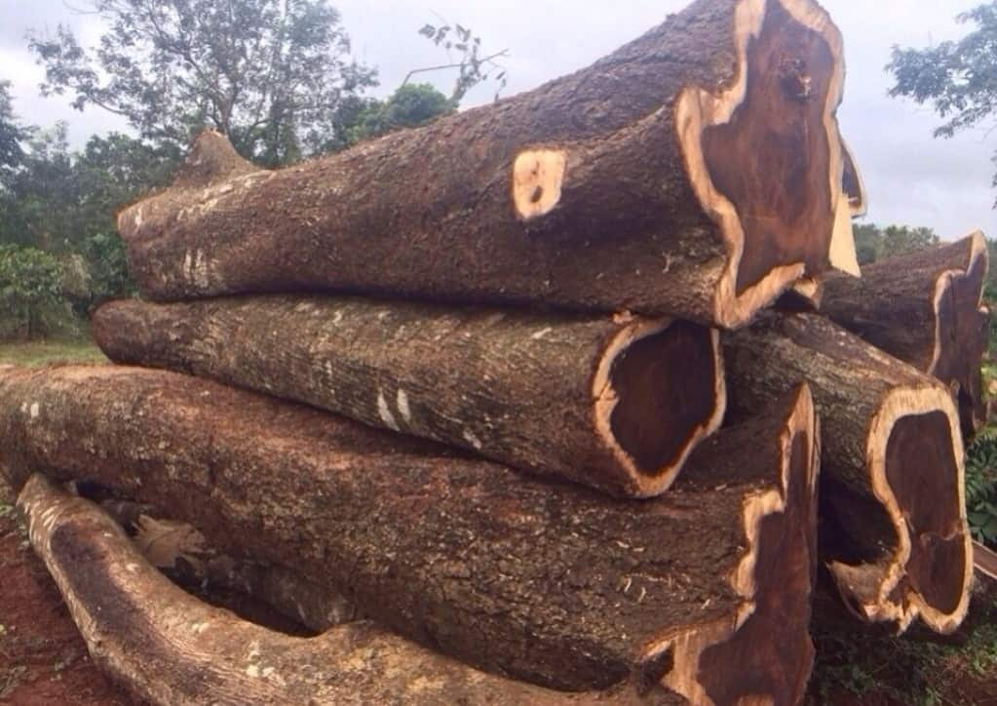
muồng đen

Slide 9
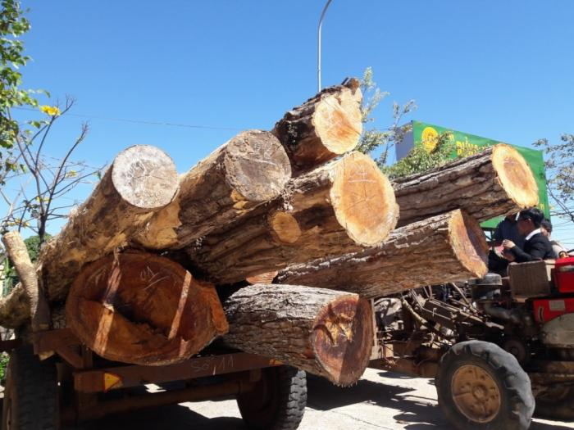
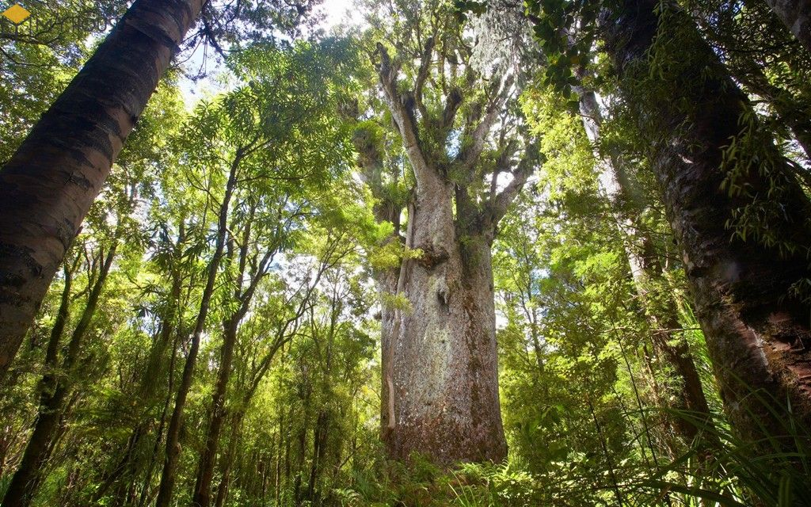
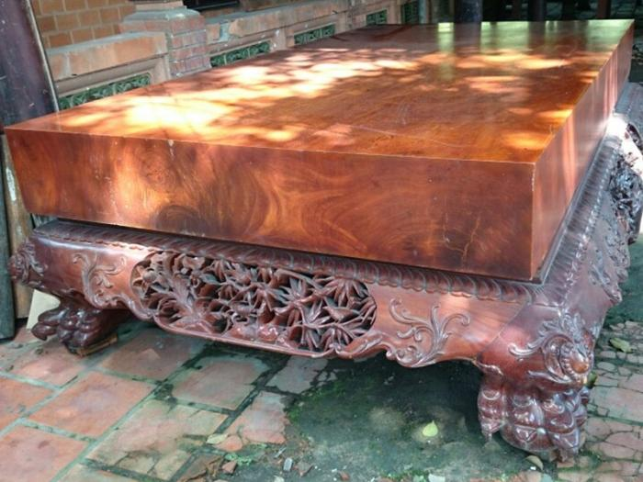
gỗ trai

Slide 10
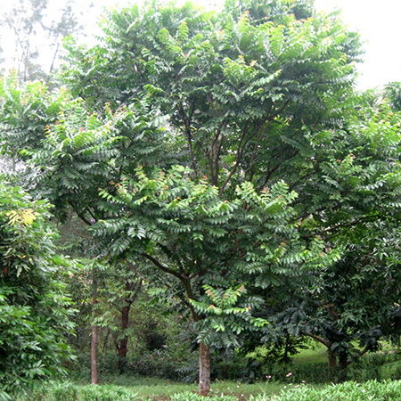
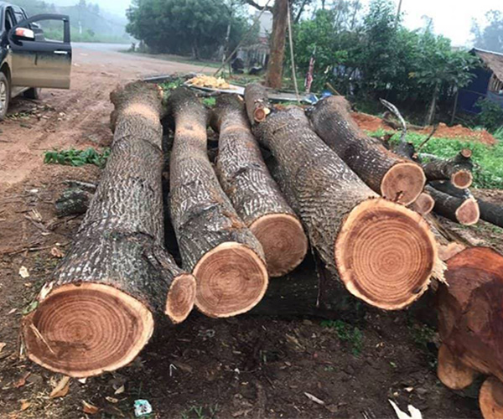
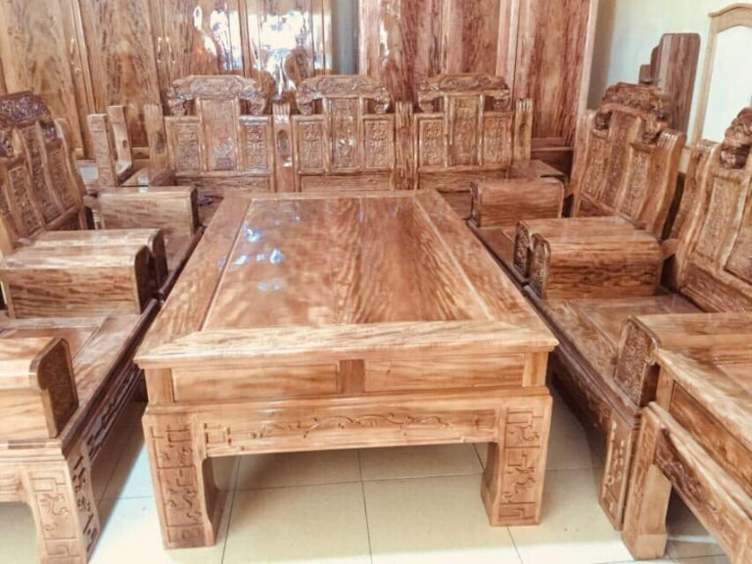
lát chun, lát hoa

Slide 11
Tìm hiểu bài

Slide 12

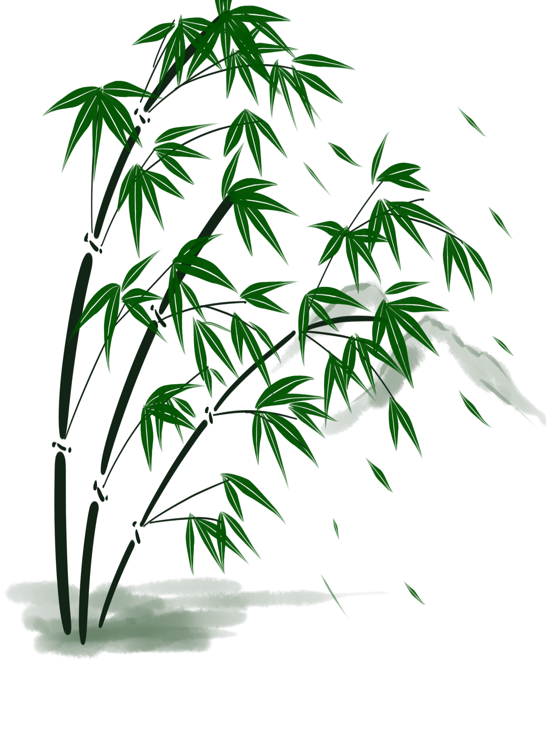

Chiếc bè gỗ được ví với cái gì? Cách nói ấy có gì hay?
Chiếc bè gỗ được ví:
Như bầy trâu lim dim
Đằm mình trong êm ả
Cách ví von này hay ở chỗ nó thể hiện cảnh bè gỗ trên sông hiện lên cụ thể, sống động. Nó gợi ra một không khí thanh bình, yên ả của một vùng quê tươi đẹp.

Slide 13
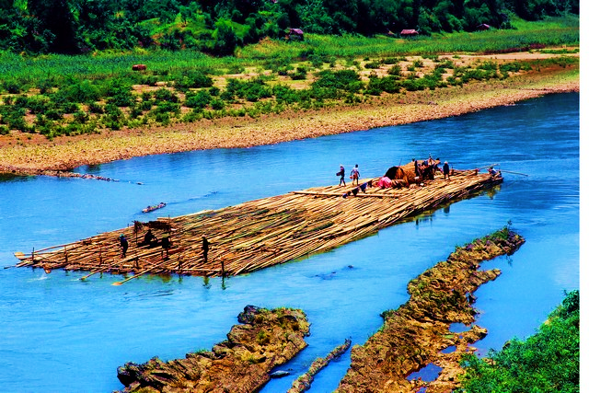

Cảnh bè xuôi trên sông
Notes:
Đây là cảnh bè xuôi sông MÃ (không phải sông La)
Tác giả: NSNA Lê Phức – nguyên Chủ tịch Hội NSNAVN

Slide 14

Vì sao đi trên bè, tác giả lại nghĩ đến mùi vôi xây, mùi lán cưa và những mái ngói hồng?
Đi trên bè, tác giả nghĩ tới mùi vôi xây, mùi lán cưa và những mái ngói hồng vì bè này là bè gỗ khai thác được từ trên rừng, được chuyên chở về miền xuôi để phục vụ việc xây dựng nhà cửa và để làm ra các vật dụng cần thiết cho cuộc sống.

Slide 15
Hình ảnh:
“Trong đạn bom đổ nát
Bừng tươi nụ ngói hồng” nói lên điều gì?
Hình ảnh:
Trong đạn bom đổ nát
Bừng tươi nụ ngói hồng
Nói lên sức sống mãnh liệt của nhân dân ta. Trong chiến tranh, bom đạn của địch đổ xuống phá hoại nhà cửa, xóm làng của chúng ta. Chúng ta vẫn không sợ chúng, vẫn anh dũng đánh trả những đòn chí tử và khi ta đã hoàn toàn chiến thắng, ta lại xây dựng lại cửa nhà khang trang to đẹp hơn.

Slide 16
Nội dung bài đọc
- Ca ngợi vẻ đẹp của dòng sông La. Nói lên tài năng, sức mạnh của con người Việt Nam trong công cuộc xây dựng quê hương, đất nước, bất chấp bom đạn kẻ thù.

Slide 17
Luyện đọc diễn cảm
Sông La ơi sông La
Trong veo/ như ánh mắt
Bờ tre xanh im mát
Mươn mướt đôi hàng mi.
Bè đi chiều thầm thì
Gỗ lượn đàn thong thả
Như bầy trâu lim dim
Đằm mình/ trong êm ả
Sóng long lanh vẩy cá
Chim hót trên bờ đê.

Slide 18



Dặn dò
Học thuộc lòng bài thơ
Chuẩn bị bài tiếp theo.
KTUTS

